Slide 1
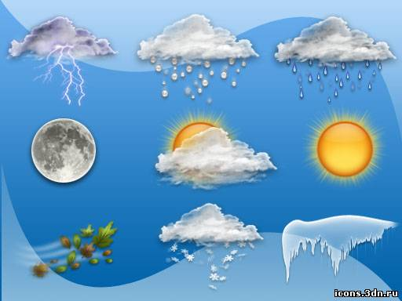
Погода и климат. Климатообразущие факторы.
МОУ СОШ № 32 г. Саранска
Учитель географии: Подмарёва Лилия Леонидовна.

Slide 2
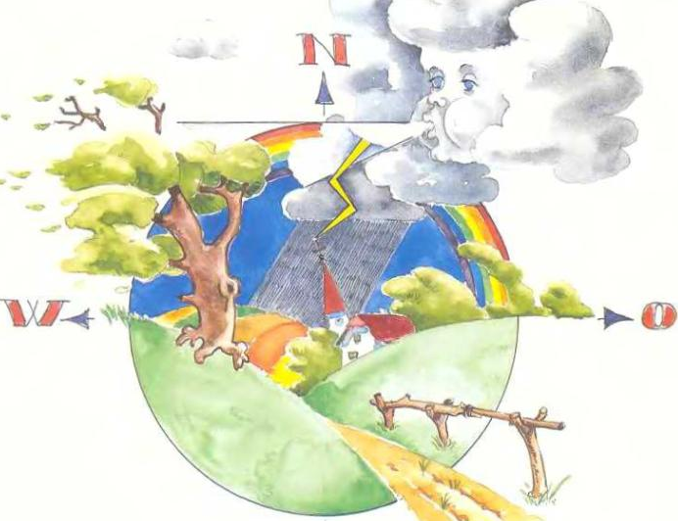
Погода это состояние тропосферы в данное время в данном месте.
Климат в переводе с греч. – «наклон» – это многолетний режим погоды, характерный для данной местности.
Погода это состояние тропосферы в данное время в данном месте

Slide 3
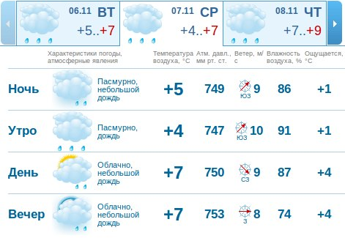
Погода в Саранске.

Slide 4
Сроки наступления времен года и их продолжительность в Саранске?
Время года | Срок наступления | продолжительность
лето | 5 июня | 80
Осень | 24 августа | 67
зима | 30 октября | 147
Весна | 26 марта | 71

Slide 5
1. Климат зависит от географической широты
Докажите это . Решите предложенные задачи.
1. Определите угол падения солнечных лучей в астрономический полдень 22 июня на широте города Саранска ( 56 градусов северной широты).
2. Определите угол падения солнечных лучей в астрономический полдень 22 декабря на широте города Саранска ( 56 градусов северной широты).
3. Определите угол падения солнечных лучей в астрономический полдень 21 марта на широте города Саранска ( 56 градусов северной широты).
4. Определите угол падения солнечных лучей в астрономический полдень 21 марта на широте северного тропика (23 градуса 30 минут северной широты).
5. Определите угол падения солнечных лучей в астрономический полдень 21 марта на широте северного полярного круга (66 градусов 30 минут северной широты).
экватор
Саранск
полюс

Slide 6
Среднегодовая температура на разных широтах
Широта | Средняя годовая температура
Северный полюс | -19
80⁰ | - 17,2
70⁰ | - 10,4
60⁰ | - 0,6
50⁰ | + 5,4
40⁰ | + 14,0
30⁰ | + 20,4
20⁰ | + 25,0
10⁰ | + 26,0
Экватор | + 25,5
10⁰ | + 24,7
20⁰ | + 22,8
30⁰ | + 18,3
40⁰ | + 12,0
50⁰ | + 5,3
60⁰ | - 3,4
70⁰ | - 13,6
80⁰ | - 27,0
Южный полюс | - 33,0
Какую закономерность изменения температуры вы заметили?

Slide 7
В книге шведской писательницы Лагерлеф «Чудесное путешествие Нильса с дикими гусями» рассказывается о глупом Тролле, который решил: «Построю дом поближе к солнцу — пусть оно меня и греет». И Тролль принялся за работу. Он собирал повсюду камни и громоздил их друг на друга. Скоро гора из камней поднялась чуть ли не до самых туч. «Вот теперь, пожалуй, хватит!» - сказал Тролль. – Теперь я построю дом на вершине этой горы. Буду жить у самого солнца под боком. Уж рядом с солнцем не замерзну». И Тролль полез на гору. Только что такое? Чем выше он лезет, тем холоднее становится. Добрался до вершины. «Ну, - думает, - отсюда до Солнца рукой подать». А у самого зуб на зуб не попадает. Тролль был упрямый: если уж ему в голову что западет – ничем не выбьешь. Решил на горе построить дом – и построил. Солнце как будто бы близко, а все равно до костей пробирает. Так этот глупый Тролль и замерз.
Вопросы:
Почему замерз глупый Тролль?
О каком слое атмосферы идет речь?
Что происходит с температурой с высотой и почему?

Slide 8
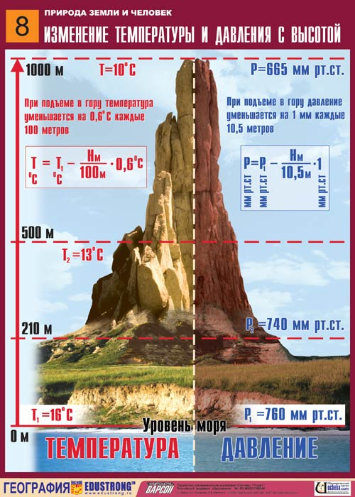
Что происходит
с температурой
с поднятием
в горы
(с высотой)?
Вывод:

Slide 9
Причины, влияющие на климат.
Географическая широта.
2.Циркуляция воздушных масс. Направление преобладающих ветров.
3. Характер подстилающей поверхности:
А) рельеф; высота места относительно уровня моря;
Б) близость или удаленность от океана; протяженность территории;
В) океанические течения;
Г) характер грунта, характер растительности.

